Slide 1
01
电子声子耦合与 Eliashberg 计算
Electron-Phonon Coupling and Migdal-Eliashberg Theory
从一个常数，走向一个谱。
从一个数字，走向一条证据链。
谱函数 → 配对核 → 虚轴方程 → 基准与局限
中文教程 / Python / 8 格 Notebook / 20 页课件 / 真实集群记录
work_superconductor / EPC 与 Eliashberg / 2026-10-04
Notes:
本课连接已有 BCS 与 BdG 学习包，把常数配对相互作用扩展到含频率结构的核。内容分为官方 Al 数据后处理、原创 Einstein 虚轴模型和真实 Pb 小型软件回归。三种结果不混为一个材料预测。本轮不扩展网格、截断能或展宽扫描。讲义给完整公式，课件突出理解路径与验证边界。

Slide 2
02
三个练习，三种证据
Reference data, teaching model and software regression
Al 官方参考
Einstein 模型
Pb 真实集群
离线谱积分
单位与矩形求和
不是新 Al EPC
线性与非线性方程
固定 96 正虚频
不是 Pb
自有 SCF/NSCF/EPW
上游 DFPT 数据
不是收敛 Tc
计算完成、基准对照、材料可信与原论文图表复现是不同层次。
work_superconductor / EPC 与 Eliashberg / 2026-10-04
Notes:
Al 文件来自固定 QE 提交，并非我们此前 SCF 产生的 EPC。Einstein 解包含有限频率截断，是原创模型教学，不拟合 Pb。Pb 在集群重新做 SCF、NSCF 和 EPW，复用官方 DFPT，只有粗网格回归对照。理解来源和范围，比把它们拼成一个看似完整的第一性原理 Tc 链条更重要。

Slide 3
03
材料计算里，信息怎样流动
DFT → DFPT → Wannier → EPC → Eliashberg
DFT
DFPT
Wannier
EPC
Eliashberg
电子态
位移响应
局域表示
谱与 λ
Δ 与 Z
插值提升求和效率，不保证粗网格中缺失的信息自动恢复。
work_superconductor / EPC 与 Eliashberg / 2026-10-04
Notes:
DFT 描述基态电子结构，DFPT 给位移响应和声子，Wannier 表示使矩阵元可插值，细网格求和给谱，谱再决定虚轴配对核。每一箭头需要文件、规范与单位的一致性。当前 Pb 小例跳过自有 DFPT，使用官方保存数据，所以流程跑通不代表每个环节都从零复算，也不是收敛认证。

Slide 4
04
矩阵元 g：不能只看声子频率
Electron-phonon scattering vertex
Hₑₚ ∼ Σ g c† c (b + b†)
电子态
声子响应
k → k+q
费米面附近的散射
频率 + 极化 + 势导数
缺一个都不够
work_superconductor / EPC 与 Eliashberg / 2026-10-04
Notes:
哈密顿量中的 g 连接电子从 k 到 k+q 和声子的吸收或发射。频率描述声子能量，矩阵元描述散射强度。势的一阶位移响应、声子极化和电子波函数共同决定 g。迟滞意味着有效作用带有频率差结构。严格归一化可对照 EPW Theory，课件用示意表达强调信息来源而非另写未验证矩阵元代码。

Slide 5
05
声子 DOS ≠ Eliashberg 谱函数
Phonon DOS versus alpha2F
F(Ω)
α²F(Ω)
有哪些声子模式？
纵轴通常 1/能量
不含完整 EPC
哪些模式强烈散射？
含 |g|² 与电子权重
本约定纵轴无量纲
同一个 DOS，可以对应不同 λ；大峰不自动等于最大配对贡献。
work_superconductor / EPC 与 Eliashberg / 2026-10-04
Notes:
声子 DOS 只数模式，alpha2F 还包含散射矩阵元平方以及费米面电子权重。因此同样声子 DOS 不保证同样 lambda。积分还有一除以能量的权重，低能部分可能对耦合贡献很大。不要根据某个 DOS 高峰直接断言主导配对，也不要把归一化不同的 DOS 数值当作谱函数输入。

Slide 6
06
先做单位检查，再算任何积分
Energy-axis conventions
对象 | 本课单位 | 换算要点
Ω、Δ、虚频能量 | meV | 1 Ry = 13605.693123 meV
α²F | 无量纲（此约定） | 只改横轴，不改 A
声子 DOS | 1/meV | 原 1/Ry 值除以换算系数
λ、Z、μ* | 无量纲 | μ* 不是化学势
所有读入要求显式单位、列号和格式，不猜测文件含义。
work_superconductor / EPC 与 Eliashberg / 2026-10-04
Notes:
本课用声子能量 Omega 等于 hbar omega，单位 meV。Ry 到 meV 横轴缩放在 dOmega/Omega 中抵消，所以本数据 convention 的 alpha2F 不额外缩放。DOS 的积分要保持模式数，因此纵轴除以换算系数。其他代码如采用另一谱密度定义，需重新做量纲分析，不能照抄本表。

Slide 7
07
三个谱矩：权重各不相同
Coupling, logarithmic moment and RMS energy
λ = 2 ∫ A(Ω) / Ω dΩ
Ωlog = E₀ exp[ (2/λ) ∫ (A/Ω) ln(Ω/E₀) dΩ ]
Ω₂ = [ (2/λ) ∫ A(Ω) Ω dΩ ]¹ᐟ²
积分区间、零频极限与非负谱检查要写清楚，不静默修补。
work_superconductor / EPC 与 Eliashberg / 2026-10-04
Notes:
lambda 是无量纲积分。对数矩计算时要用参考能量使对数自变量无量纲，本课取一 meV，最终值不依赖参考能量。Omega2 是二阶矩平方根，不是二阶矩本身。数据积分只到首尾，不外推低频，零频拒绝直接除法。累计 lambda 让我们看到不同能段的贡献，不从曲线的单个最高峰判断耦合。

Slide 8
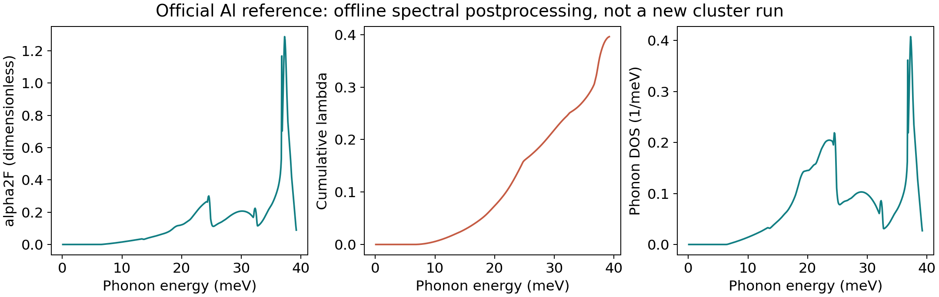
08
Al：由官方数字表重建谱矩
Pinned QE reference, not our earlier Al SCF
梯形积分：λ = 0.39621339，Ωlog = 26.53072 meV。
work_superconductor / EPC 与 Eliashberg / 2026-10-04
Notes:
三个图由固定提交的官方 Al 数字表重绘。左图是谱函数，中图是累计耦合，右图是声子 DOS，并已正确把一每 Ry 转为一每 meV。数据来源有许可和 SHA256。此前 Al SCF 和 Gamma 声子并不产生这张完整谱，不能将这张官方数据图说成自己的材料计算结果。

Slide 9
09
0.396213 与 0.396392：哪里不同？
Match the quadrature before judging reproduction
梯形规则
官方格点规则
0.39621339
首尾权重各半
覆盖格点首尾区间
0.39639151
每点完整格点宽度
重建原谱积分输出
先对齐单位、对象、端点与积分规则，再讨论误差。
work_superconductor / EPC 与 Eliashberg / 2026-10-04
Notes:
这不是通过调参消掉误差。官方参考对均匀格点采用完整格点宽度矩形求和，梯形把端点权重减半。Al 文件末端谱不为零，所以两种离散结果有小差异。按官方规则重建 lambda 约三乘十的负十五次误差，只是同数据代数一致性，不代表材料精度达到机器精度，也不替代低频区间审查。

Slide 10
10
近似 Tc 公式 ≠ Eliashberg 方程解
Modified McMillan and full Allen-Dynes
Tcᴬᴰ = f₁ f₂ × [ Ωlog / (1.2 kB) ] × exp(…)
修正 McMillan
完整 Allen-Dynes
1.22385 K
不含 f₁ / f₂
1.24167 K
μ* = 0.1（假设）
work_superconductor / EPC 与 Eliashberg / 2026-10-04
Notes:
使用 Omega log 前因子的 base 是修正 McMillan 表达，不是原始 Debye 前因子。完整 Allen Dynes 还乘 f1 f2，考虑强耦合和谱形。这里用 Al 参考与 mu star 零点一算两种公式示例，结果并非自己的 Al 材料预测。实现检查指数分母非正时失败，而不是返回一个没有适用意义的临界温度。来源是 Allen Dynes PRB 12,905。

Slide 11
11
一个可解析核：Einstein 单模式
Analytical retarded kernel for an independent model
A(Ω) = λ ΩE δ(Ω − ΩE) / 2
K(ν) = λ ΩE² / (ΩE² + ν²)
K(0) = λ K(ν) = K(−ν) 大频率差 → 小作用
这是独立教学模型，不是 Al 或 Pb 的拟合谱。
work_superconductor / EPC 与 Eliashberg / 2026-10-04
Notes:
单模式 alpha2F 取 lambda OmegaE 除以二乘 delta，使耦合积分恰为 lambda。代入虚频核可解析得到 lambda OmegaE 平方除以 OmegaE 平方加 nu 平方。K 是偶函数，零频值为 lambda，大频率差下降。这个模型提供独立核检查，不是把真实 Pb 频谱替换为一个峰再假装预测实验。参数固定 lambda 一，OmegaE 十 meV。

Slide 12
12
虚轴未知量：Δ、Z 与 φ
Imaginary-axis functions and Matsubara energies
wₙ = (2n + 1) π kB T φₙ = Zₙ Δₙ
固定离散模型
不做的推断
96 个正虚频
Ωc = 100 meV
μ* = 0.1
Δ(iw₀) ≠ 实轴能隙
未做解析延拓
未证截止收敛
work_superconductor / EPC 与 Eliashberg / 2026-10-04
Notes:
费米 Matsubara 能量是二n加一乘 pi kBT。Z 是正常自能中的频率重整化函数，phi 是异常自能，Delta 等于 phi 除以 Z。Z 不能与电子谱中的准粒子权重直接当作同名量。本课固定九十六个正虚频和库仑截止一百 meV，不扫描它们。最大虚频随温度改变，未证明无限截止极限。最低虚频 Delta 不是实轴激发能隙。

Slide 13
13
正频率折叠：别丢掉库仑因子 2
Pair positive and negative frequencies
K⁻ₙₘ = K(wₙ − wₘ) K⁺ₙₘ = K(wₙ + wₘ)
正常项 Z
配对项 Δ
K⁻ − K⁺
负频率 w 改变符号
K⁻ + K⁺ − 2μ*θ
偶频配对，库仑计两次
work_superconductor / EPC 与 Eliashberg / 2026-10-04
Notes:
负虚频索引是负m减一，wm 为奇函数而 Delta 是偶函数。因此正常方程中两个核相减，配对方程相加，库仑排斥在正负频率中都贡献，得到因子二。这些符号影响 Tc，不只是写法。本课单元测试用同截断的完整正负求和独立检验折叠实现，避免两个代码函数共享同一个符号错误却相互通过。

Slide 14
14
临界点：最大实本征值达到 1
Linearized instability, not largest absolute eigenvalue
Δ = B(T) Δ ρreal,max[B(Tc)] = 1
低温端：ρ > 1 高温端：ρ ≤ 1
有限模型 Tc 区间
[9.26050, 9.26611] K
bracket 宽度是二分容差，不是物理误差棒。
work_superconductor / EPC 与 Eliashberg / 2026-10-04
Notes:
先在 Delta 为零的正常态求 Z，再构造线性配对矩阵。Delta 等于 B Delta 的非零解要求本征值一。本课跟踪最大实本征值，不用最大绝对值，因大负本征值不是该分支吸引。二分前必须有超导低温界和正常高温界，返回有限 bracket。搜索宽度并不等于模型或材料误差。代码还检查本征对残差。

Slide 15
15
非线性方程：检查原残差
Fixed point, mixing and the normal branch
建立分支
更新与混合
原方程残差
ρ > 1：非零初值
ρ ≤ 1：正常态
避免零初值假结论
算新 Δ / Z
混合比例 0.3
达到上限就报错
|Δnew − Δ| < 10⁻⁸
|Znew − Z| < 10⁻⁹
不是混合后的步长
所有数字只针对所声明的单模式有限求和，不提供普适分支稳定性证明。
work_superconductor / EPC 与 Eliashberg / 2026-10-04
Notes:
先用线性本征值判断选取的分支。低温以非零初值迭代，按原非线性表达更新 Z 与 Delta，用零点三混合稳定迭代。残差定义为未混合更新减当前值，Delta 小于一乘十的负八 meV，Z 小于十的负九。若只看混合后的差，小混合因子会伪装收敛。高温返回正常态，并不靠零初值证明低温没有超导。

Slide 16
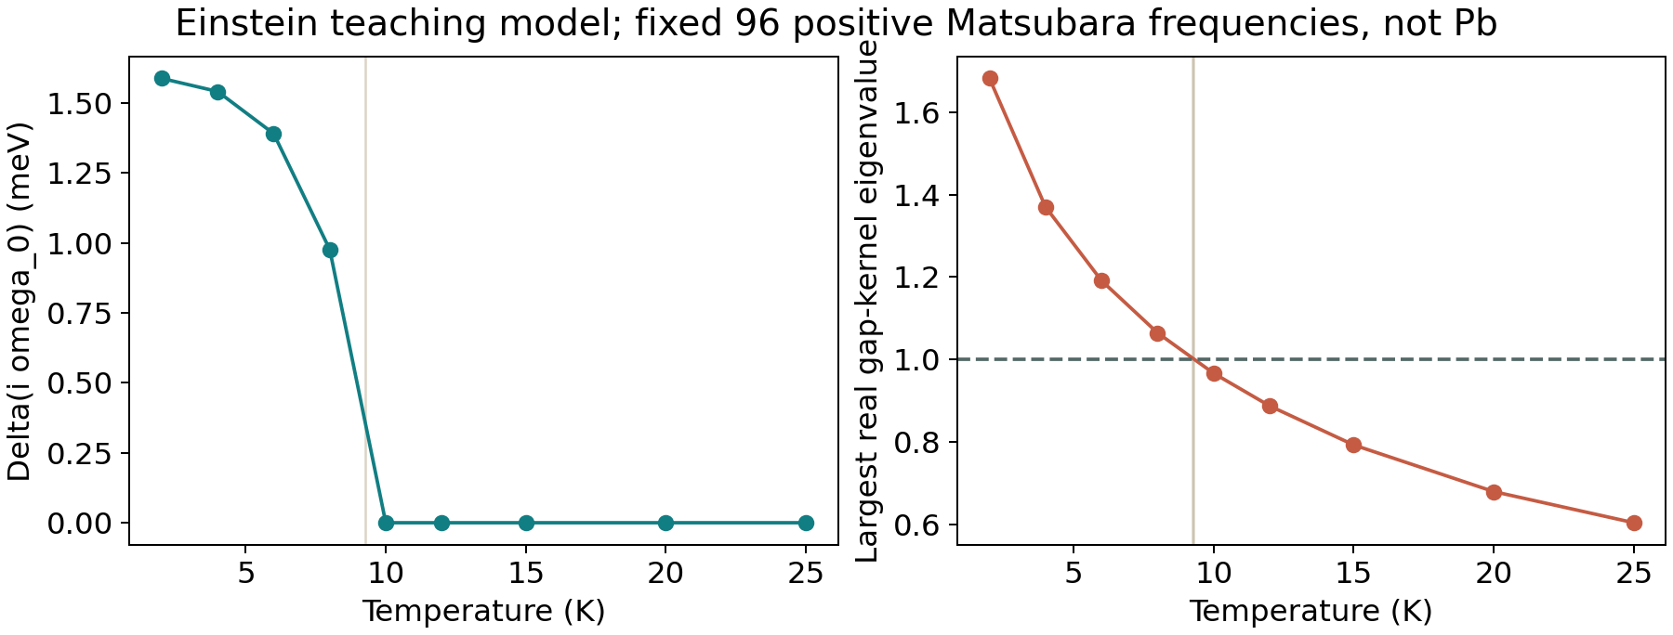
16
温度曲线：模型的配对不稳定性
Fixed Einstein parameters; temperature is a physical variable
λ=1，ΩE=10 meV，μ*=0.1；不是 Pb，不是材料预测。
work_superconductor / EPC 与 Eliashberg / 2026-10-04
Notes:
图显示固定模型的最低虚频 Delta 与最大实本征值随物理温度变化。改变温度是为了学习序参量，不是 DFT 采样密度、截断或展宽扫描。临界区间在图上标记。高温正常态返回零 Delta。不能把这个约九点二六 K 的数称为真实 Pb 的 Tc，也不能将最低虚频数值当实轴能隙来计算实验强耦合比例。

Slide 17
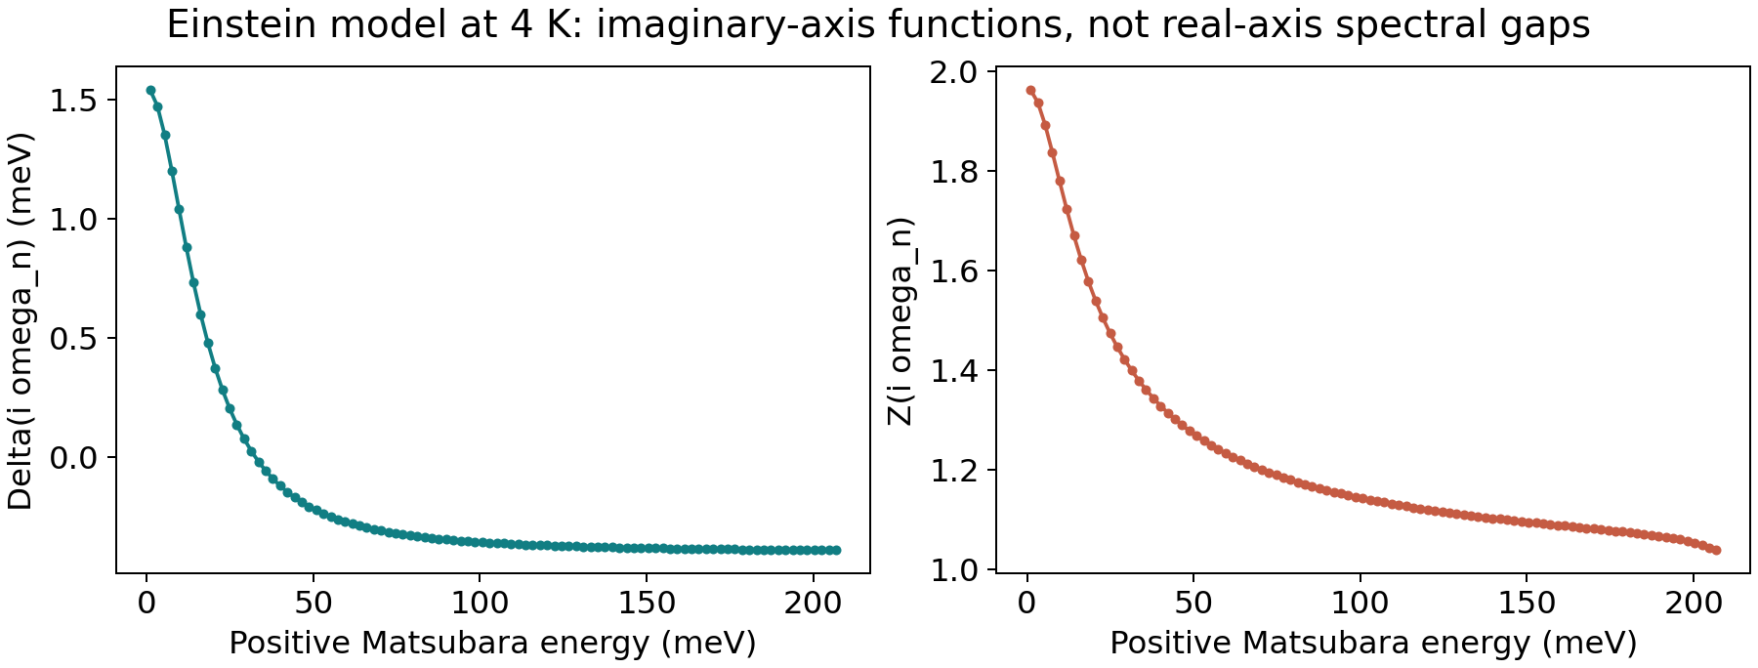
17
4 K：能隙函数不是一个常数
Frequency-dependent Delta and Z on the imaginary axis
Δ(iw) 与实轴激发能隙不同；本课没有 Padé 延拓或隧穿 DOS。
work_superconductor / EPC 与 Eliashberg / 2026-10-04
Notes:
左图是虚轴配对函数，右图是 Z。高虚频部分可以出现符号结构，不应自动剪裁负 Delta；非负约束仅针对物理谱 alpha2F，不针对这条配对函数。残差已满足声明阈值，但未做解析延拓，所以图不能直接当隧穿能隙或实轴 DOS。读图时同时说出温度、固定频率截断和库仑截止。

Slide 18
18
Pb 集群：跑通小回归，不预测材料
Own SCF/NSCF/EPW, reused official DFPT
对象 | 本次 | 证据 / 边界
SCF / NSCF / EPW | 真实运行 | 4 MPI，QE 7.5 / EPW 6.0
DFPT | 官方参考 | 未从零重算
粗 → 细 k/q | 3³ → 6³ | 固定回归，无 SOC
最终 Job 313836 | COMPLETED | 0:0，43 秒
前两次 FAILED 身份和浮点警告保留；没有密度或截断扫描。
work_superconductor / EPC 与 Eliashberg / 2026-10-04
Notes:
固定 Pb 小回归粗 k/q 三立方，细 k/q 六立方，六十 Ry，标量相对论无 SOC。SCF NSCF EPW 都实际运行，DFPT 是上游参考。最终 Job 313836 COMPLETED，四十三秒，四 MPI。前两次物理程序已结束但检查器失败，全部留痕。lambda 对照上游差八乘十的负七，说明该标量软件回归通过，而非生产级材料 EPC 或 Tc 收敛。

Slide 19
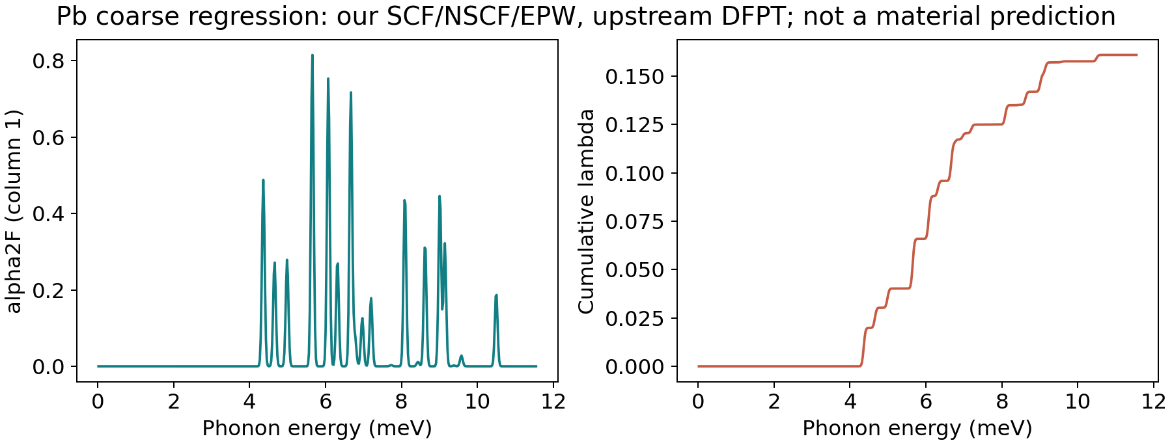
19
Pb 谱：先读格式，再对照同一对象
Legacy EPW spectrum, first column selected explicitly
λq=0.1608797；官方回归 0.1608789；谱积分 0.16088553。
work_superconductor / EPC 与 Eliashberg / 2026-10-04
Notes:
谱有五百数字行及文字尾部，首列 meV，后十列不同谱展宽。本课只分析第一谱列零点零五 meV，不展开列作为收敛扫描。模式 q lambda 为零点一六零八七九七，谱积分略不同但匹配尾部。原始完整数字源用 Job 313824 物理输出，最终成功 Job 313836 谱哈希相同。不把旧日志改名为新作业，不删除 divide by zero 等警告。

Slide 20
20
下一步：先复现方程，再选择原图
Equation-level learning before a paper figure project
01 手算谱矩与单位
02 推导折叠中的因子 2
03 写下证据边界与论文目标
阅读：Allen–Dynes (1975) / EPW Theory / Margine–Giustino (2013)
配套：详细中文讲义、已执行 Notebook、测试、源文件与许可。
work_superconductor / EPC 与 Eliashberg / 2026-10-04
Notes:
下一阶段按 Allen Dynes 原文、EPW 理论和 Margine Giustino PRB 87,024505 阅读。先写符号约定、各向异性到各向同性平均和失去的信息，然后选择明确图号、数据来源和误差标准。当前已完成方程级模型和软件回归，尚未完成原论文图表。独立练习是手算单位、解释库仑因子二、说明残差并写一条未完成材料证据，不继续 DFT 收敛扫描。

